Slide 1
Муниципальное бюджетное дошкольное образовательное учреждение
«Детский сад № 1 комбинированного вида» г. Микунь
Подготовила: Жигунова Елена Геннадьевна
2017

Slide 3
Цель : формировать у ребенка осмысленного отношения к здоровому образу жизни человека. Задачи: *способствовать развитию познавательного интереса к своему организму и его возможностям *развивать у ребенка готовность самостоятельно и эффективно решать задачи, связанные с поддержанием, укреплением и сохранением своего здоровья * воспитывать бережное и заботливое отношение к своему здоровью и здоровью окружающих * совершенствовать практические навыки здорового образа жизни.

Slide 4
Здоровый образ жизни является предпосылкой для развития разных сторон жизнедеятельности человека, достижения им активного долголетия и полноценного выполнения социальных функций, для активного участия в трудовой, общественной, семейно-бытовой, досуговой формах жизнедеятельности. Как никогда остро перед педагогами, родителями и широкой общественностью стоит задача воспитания у подрастающего поколения бережного отношения к здоровью.
Период дошкольного возраста является по-настоящему уникальным: столь интенсивного развития человек больше не переживает никогда – за 7 лет его формирование достигает невероятных высот, что становится возможным благодаря особому детскому потенциалу развития – психического и физического. В дошкольном возрасте формируются основные жизненные понятия, в том числе понятие здоровья и правильного здорового поведения. Полученные в этом возрасте представления порой бывают необычайно стойкими и ложатся в основу дальнейшего развития человека.

Slide 5
В наши дни сбережение здоровья ребёнка является одним из основных запросов, которые предъявляются к современному обществу. По ФГОС это прежде всего создание благоприятных условий для полноценного проживания ребёнком дошкольного детства, формирование основ базовой культуры личности, всестороннее развитие психических и физических качеств в соответствии с возрастными и индивидуальными особенностями, подготовка ребёнка к жизни в современном обществе.
Внедрение ЗОЖ в детском саду рождает выработку человеческих ценностей у детей, таких как здоровье, ответственность за себя, выбор правильного поведения в различных жизненных ситуациях.
Проблема здоровья детей сегодня как никогда актуальна. В настоящее время можно с уверенностью утверждать, что именно воспитатели в состоянии многое сделать для здоровья своих воспитанников.
Мы должны работать так, чтобы воспитание и обучение дошкольников в детском саду не наносило ущерба здоровью детей.

Slide 7
Условия формирования положительной мотивации к ЗОЖ 1. Создание вокруг ребенка образовательной среды , наполненной терминами , символами , атрибутами ЗОЖ 2. Наличие в ближайшем окружении дошкольника людей ,которые ведут здоровый образ жизни 3. Создание положительного эмоционального фона на занятиях в ДОО 4. Формирование активной позиции ребенка в освоении знаний , умений и навыков , которые носят валеологический характер 5. Учет индивидуальных психофизиологических и типологических особенностей детей при организации занятий физкультурно – оздоровительной направленности

Slide 8
ОТ ЧЕГО ЗАВИСИТ ЗДОРОВЬЕ? Образ жизни – 55 % Окружающая среда – 20% Генетические факторы – 15% Служба здравоохранения – 10%

Slide 10
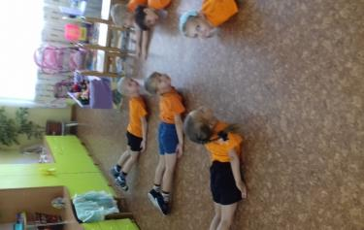
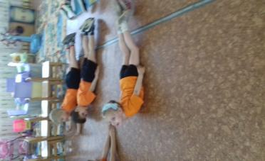
Утренняя зарядка Вам расскажем по порядку Как здоровье сохранить. Нужно день начать с зарядки, Вслед за нами повторить

Slide 11
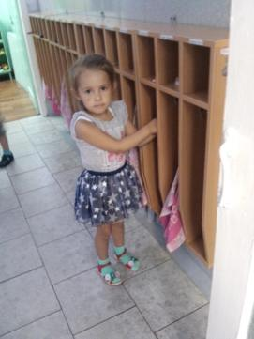
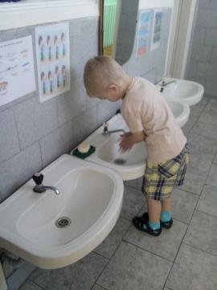
Культурно - гигиенические навыки Каждый раз после прогулки Руки мы спешим помыть Чтобы не было микробов, В чистоте должны все жить!

Slide 12
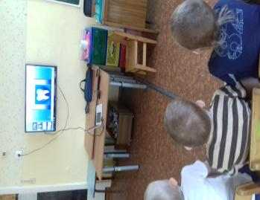
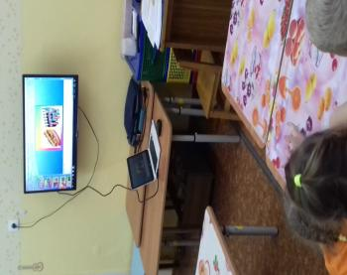
Занятие «Чтобы зубик блестел» Занятие «Здоровое питание»

Slide 13
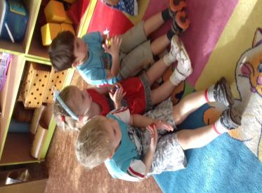
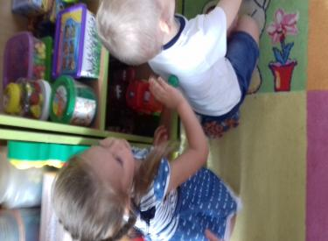
Суджок Колкий мячик в руки взяли И в руках его помяли. Побежит, не упадет, Нам здоровье принесёт.

Slide 14
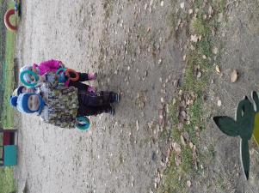
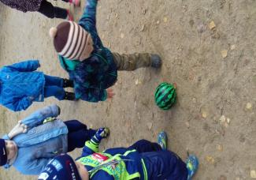
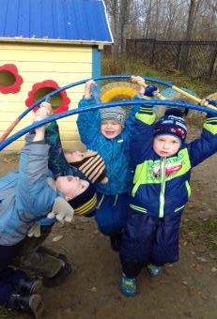
Прогулка На прогулку выходи, Свежим воздухом дыши. Только помни при уходе: Одеваться по погоде!

Slide 15
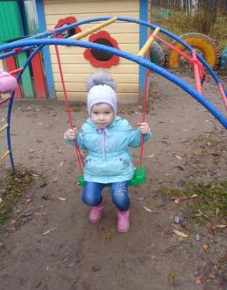
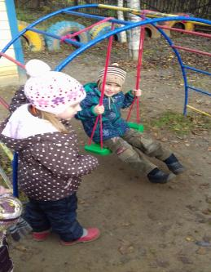
Я качаюсь на качели, На скакалочке скачу, Ведь здоровый образ жизни Очень я вести хочу.

Slide 16
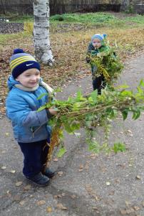
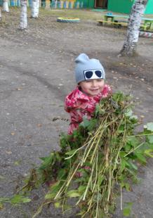
Труд на прогулке Учат в садике трудиться, в жизни это пригодится Будешь смолоду трудиться Встретишь старость без забот.

Slide 17
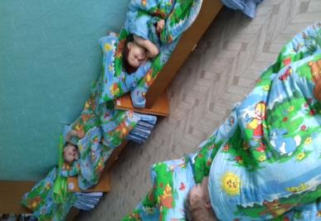
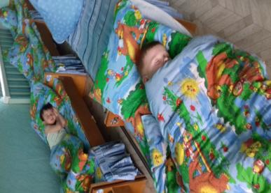
Здоровый сон Мы во сне всегда растем, Отдыхаем мы при том. Набираемся здоровья, Дружно, весело живем!

Slide 18
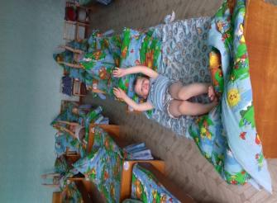
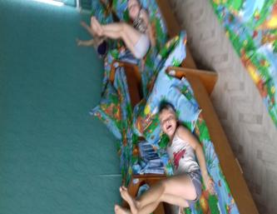
Вот уже вставать пора! Просыпайся, детвора! Быстро встанем по порядку – Дружно сделаем зарядку!
Зарядка после сна

Slide 19
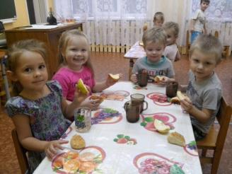
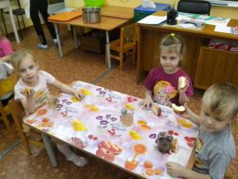
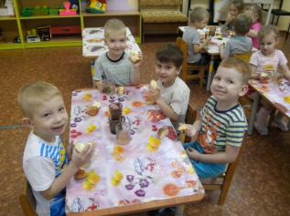
Витамины с грядки Знают взрослые и дети Пользу витаминов этих: Фрукты, овощи на грядке — Со здоровьем все в порядке!

Slide 20
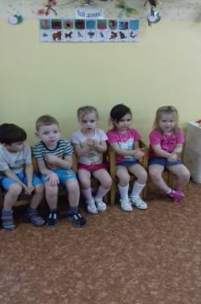
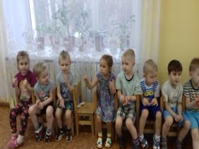
Пальчиковые игры Наши ручки непростые Наши ручки золотые Спортом занимаются С болезнями не знаются

Slide 21
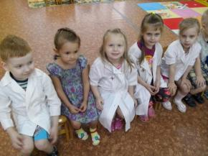
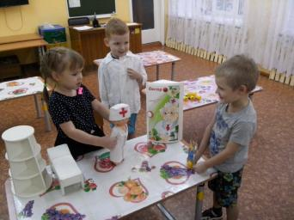
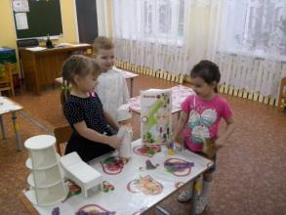
Сюжетно – ролевая игра «Больница» Бедный доктор Айболит! Третий день не ест не спит, Он всю ночь лечить готов, Чтобы каждый был здоров.

Slide 22
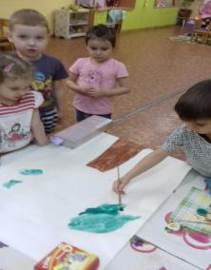
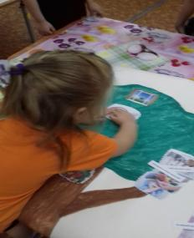
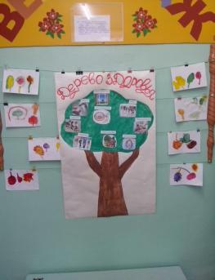
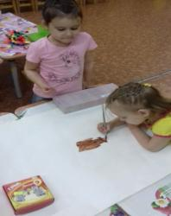
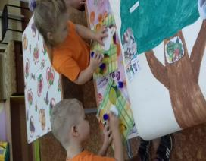
Дерево здоровья

Slide 24
Цель: сотрудничество с родителями по формированию у детей ценности здорового образа жизни. Задачи: * Привлечение родителей к проблеме оздоровления детей * Вовлечение родителей в планирование здоровьесберегающих и оздоровительных мероприятий * Пропаганда активного семейного отдыха

Slide 25
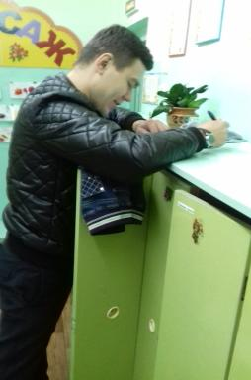
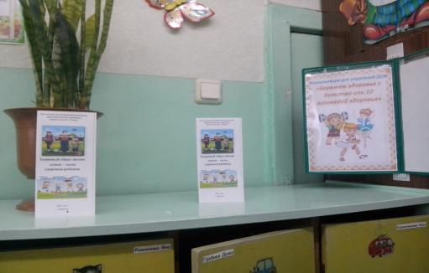
Заполнение анкет и буклеты о ЗОЖ

Slide 27
Спасибо за внимание

